Slide 1
Костюм как выражение многообразия культурных кодов. Исторические трансформации языка костюма. Скифы. Сарматы. Саргаты.
Лекция № 2

Slide 2
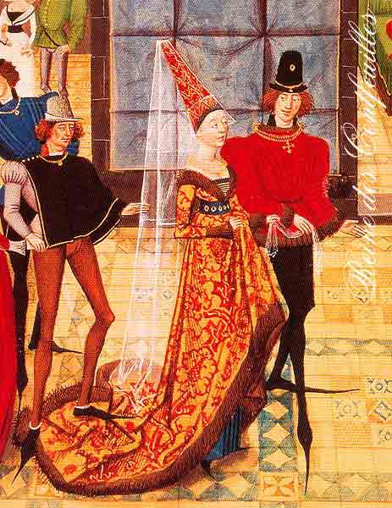
Одежду можно рассматривать и как вещь и как символ,
характеризующий её владельца. Знаково-символическая природа одежды выражена в феномене костюма.
Костюм с позиций структурного анализа - это система символов и знаков различной степени информативности, вызывающих соответствующие образные ассоциации в сознании людей.

Slide 3
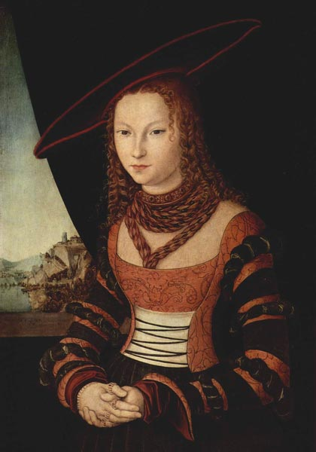
«Прочитать» костюм как текст
означает раскрыть информацию, закодированную не только в его материале, крое, силуэте, колористике, орнаментике, способах носить и комплектовать детали костюма, но и в неразрывно связанных с ним внешнем облике, мимике, выразительных позах и жестах владельца костюма.

Slide 4
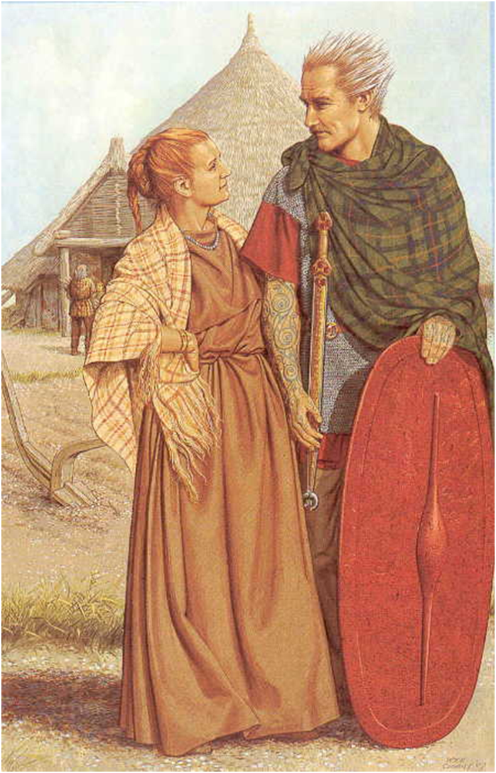
В качестве элементов «языка костюма»
выступают символы, знаки, приписываемые им значения и смыслы, при этом знаками выступают - цвет, декор, композиция, фактура материала. Основными трансляторами «языка костюма» являются обычай и мода.

Slide 5
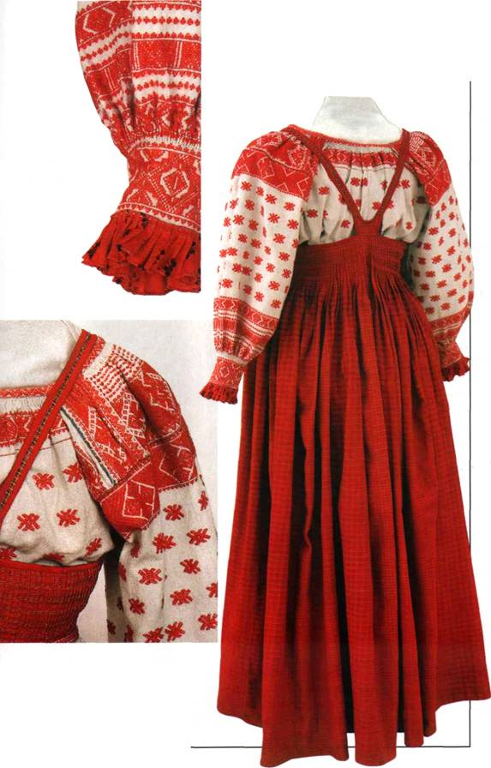
Костюм новобрачной
Уже на самых ранних стадиях развития человеческого общества одежда была не только «укрытием» для людей, но и символизировала определённые жизненные процессы, была ритуальным предметом.

Slide 6
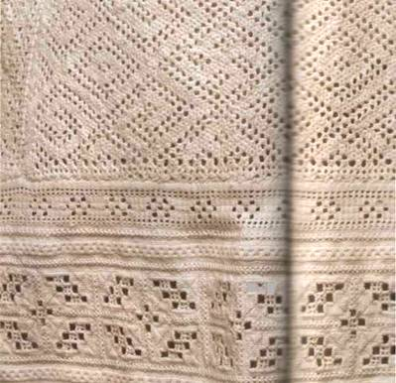
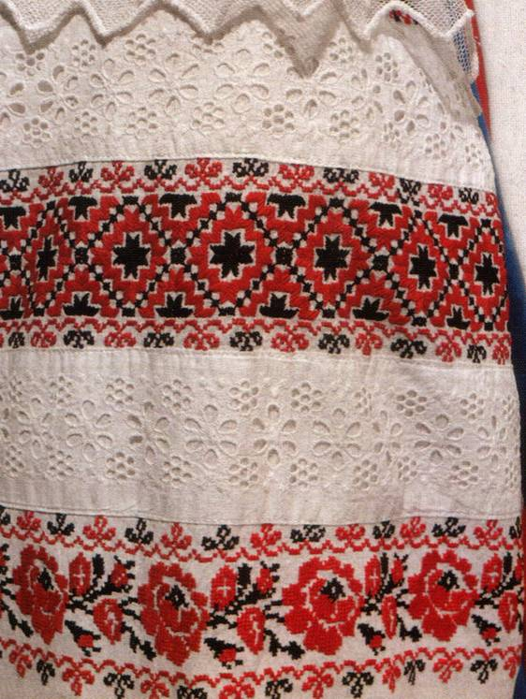
Генезис знаково символической функции костюма неразрывно связан с такими архаичными формами самоидентификации как татуировка, грим, орнамент.

Slide 7
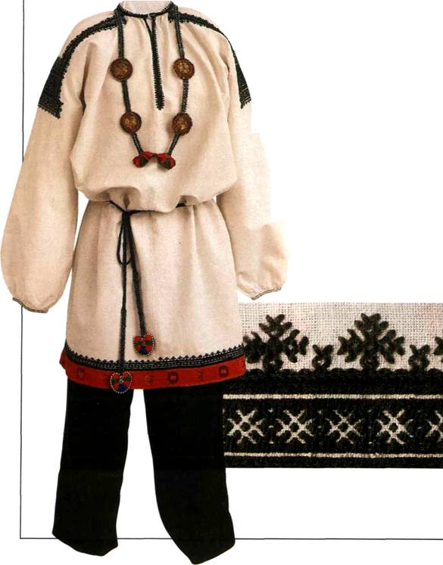
По мере
своего дальнейшего развития «биологические», утилитарные признаки костюма отступают на задний план, а ведущими становятся социальные и символические функции, выражаемые знаками, понятными только определенной общественной группе людей.

Slide 8
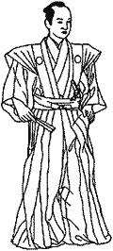
Возникают информативные «костюмные коды», связанные с определенным содержанием, классовой или групповой психологией

Slide 9
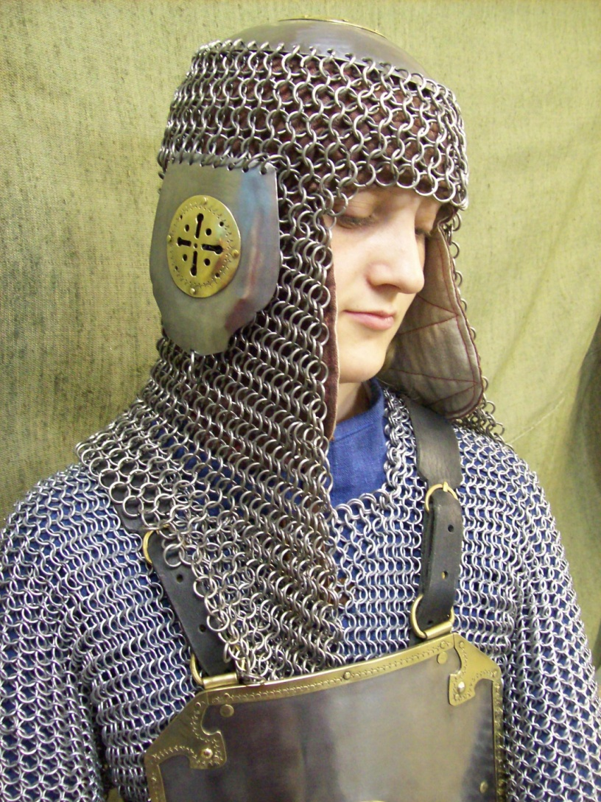
Исторический костюм
формировался на протяжении веков, и его развитие обусловлено социально-экономическими изменениями в жизни народа, религиозными воззрениями, взаимосвязями и контактами с другими национальными культурами.

Slide 10
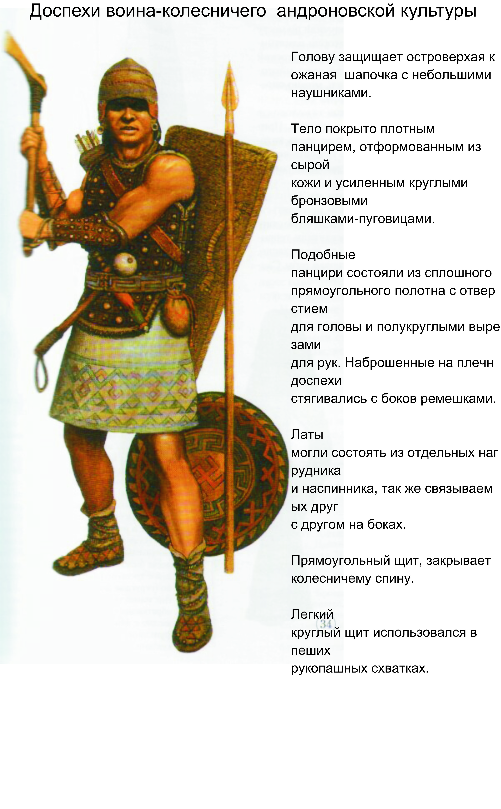
Середина 2 –го тысячелетия до нашей эры. Западная Сибирь.
Наверное, тогда же родились и плетеные доспехи у первобытного воина, как некая замена щиту. Ведь у лучника по время боя заняты обе руки, и он остается открытым для стрел врага. Так же открыт и воин, вынужденный держать в одной руке копье, а в другой топор.

Slide 11
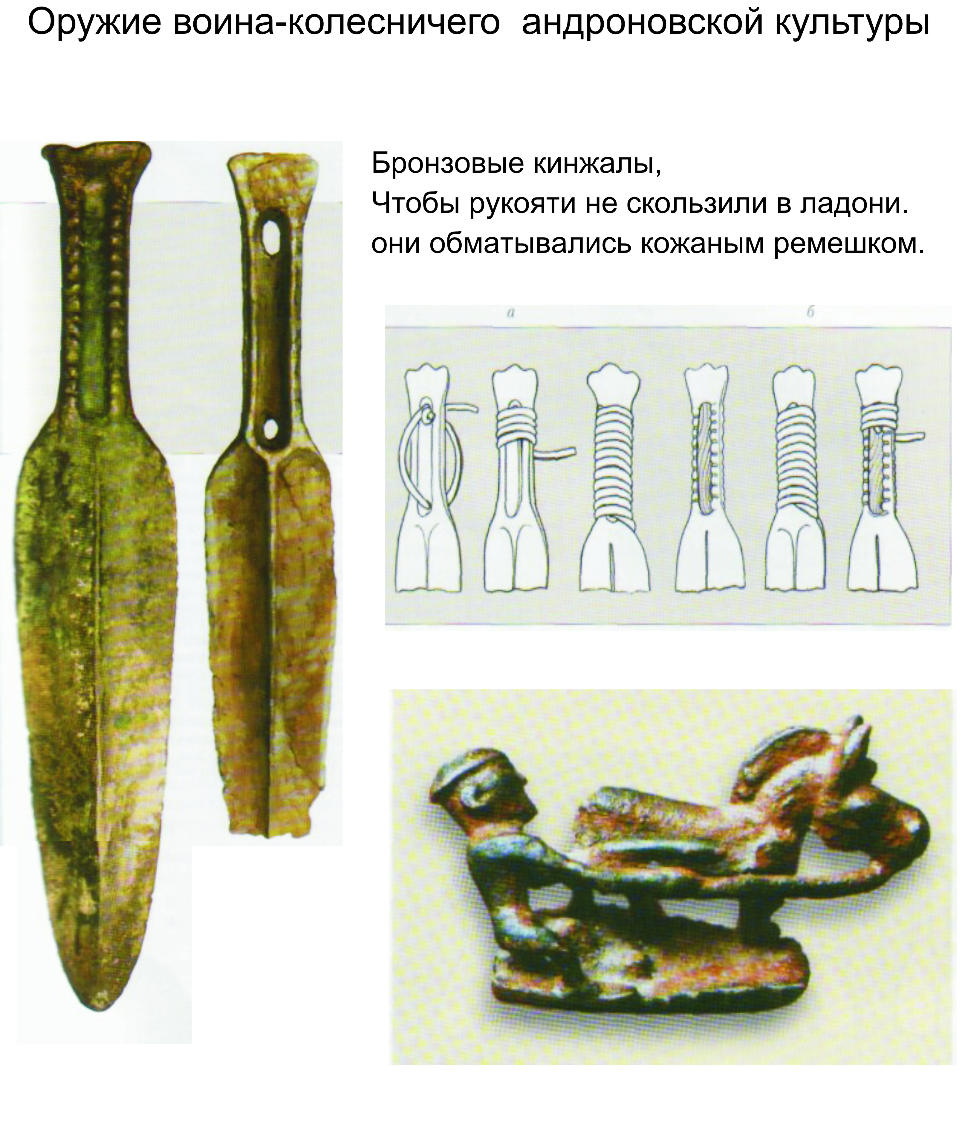
Военный костюм
Неплохой защитой могли служить и плотные косматые шкуры животных, которые, скорее всего, и были самыми первыми доспехами. Рубящий удар, нанесенный коротким клинковым оружием сверху вниз вдоль шерсти, соскальзывал с неё. Толстые, особенно на шее, и плотные шкуры крупных копытных, отформованные в сыром виде и потом загрубевшие, становились непреодолимой преградой для большинства разновидностей оружия тех лет.

Slide 12
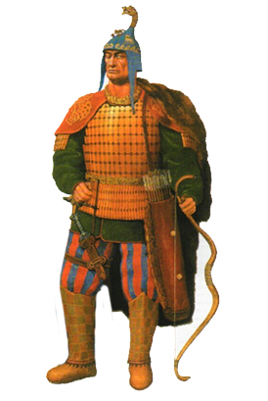
Скифский воин.
Скифский воин.
Он облачен в головной убор (а), украшенный аппликацией листового золота, вырезанными из дерева позолоченными фигурками животных и увенчанный головой орлиного грифона , который держит в клюве голову копытного. Корпус защищен латами, которые представляют собой кирасу, собранную из прямоугольных медных пластин, связанных между собой ремешками в уголках по принципу, хорошо известному в китайской оружейной традиции. Руки до локтей закрыты наборными оплечьями, которые видны под матерчатыми лопастями с аппликациями в зверином стиле из золотой фольги. На плечи наброшена шуба .

Slide 13
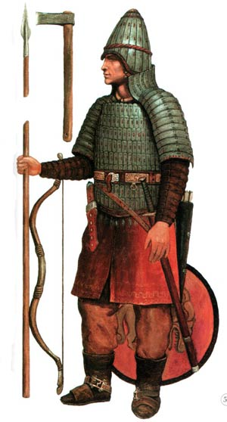
Саргатский воин
Ударную часть саргатского войска составляла тяжеловооруженная, закованная в латы конница - «катафрактарии» (от греч. катафракта - всаднические доспехи).Роговые пластины саргатских доспехов стягивались между собой ремнями. Доспехи целиком закрывали корпус даже ноги воина.

Slide 14
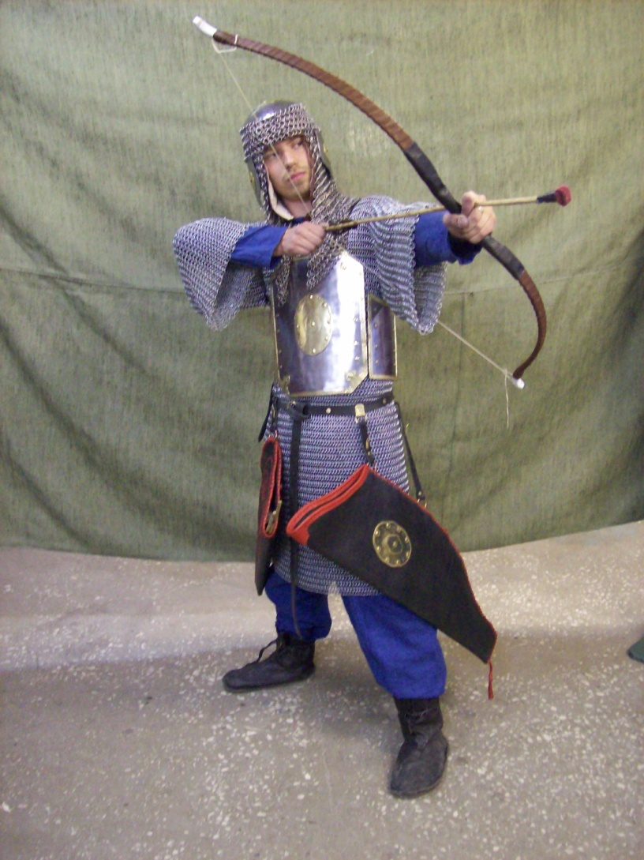
Руки до самых локтей защищали лопасти оплечий, а ниже пояса монолитные латы разделялись на две подвижные полы, которые состояли из ярусом связанных между собой лент, набранных из отдельных пластин. Это устройство позволяло воину самостоятельно садиться верхом на лошадь. Вооружение латника включало в себя мощное копье и длинный меч, привязанный к поясу за специальную скобу у устья ножен. Такие клинки и носить стали по-другому - в вертикальном положении. V - III вв. до н. э.

Slide 15
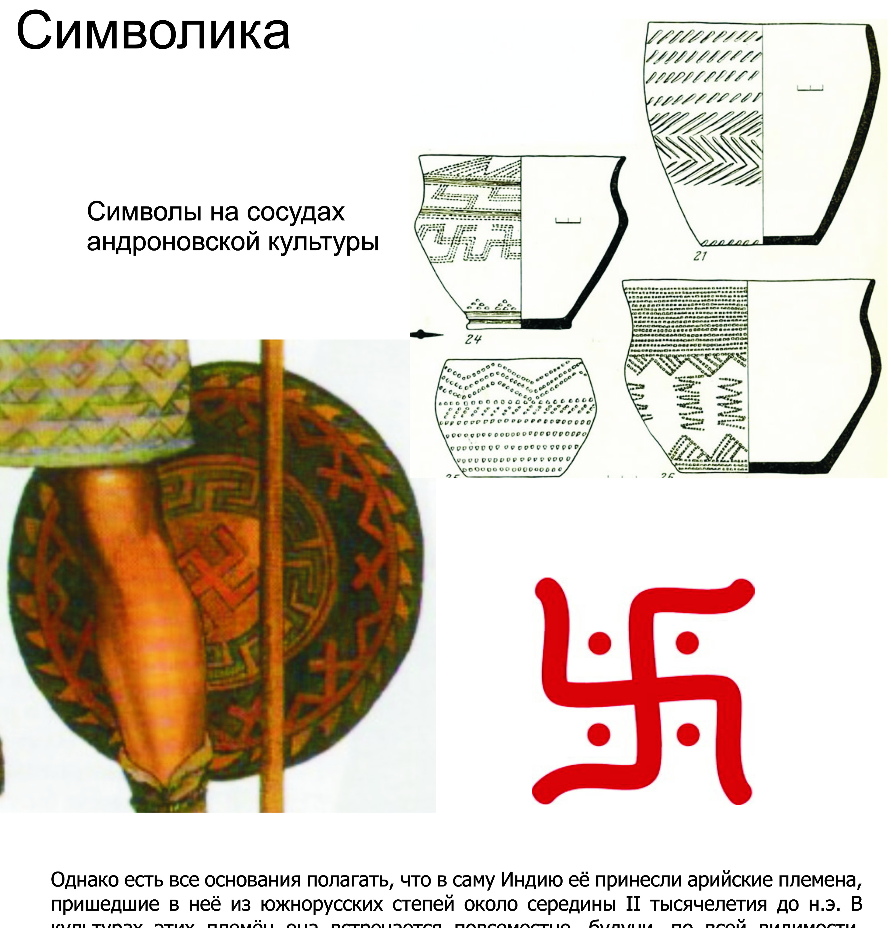
Так же
На исторических военных костюмах существовали информативные «костюмные коды»,
Такие как «боевая раскраска», обережная символика, маскирующий цвет и т.п.

